Slide 1




GRUPO SOLUTIONTECH
Construção de uma API Spring BOOT
Profº. Orientador: Ricardo A. Bomtempo
INFORMAÇÃO PÚBLICA
INFORMAÇÃO PÚBLICA 1
INFORMAÇÃO INTERNA – INTERNAL INFORMATION

Slide 2

APRESENTAÇÃO DO PROJETO
INFORMAÇÃO PÚBLICAINFORMAÇÃO PÚBLICA
Consiste na criação de um software de gerenciamento de clientes e contas bancárias usando a linguagem de programação Java, API Spring Boot e Banco de Dados MySQL.
OBJETIVOS
Construir uma API Spring BOOT
INTEGRANTES
Antonio Carlos
Camila Barjud
Erica Ribeiro
Felipe Raquena
Link para acesso ao nosso repositorio do Git:
https://github.com/Erica-Ribeiro/Projeto-Final---GamaAcademy
INFORMAÇÃO PÚBLICA 2
INFORMAÇÃO INTERNA – INTERNAL INFORMATION

Slide 3

O que é este conceito no Desenvolvimento de Sistemas
CRUD é a composição da primeira letra de 4 funções básicas de um sistema que trabalha com banco de dados:
✅ C: Create (criar) - criar um novo registro
👁 R: Read (ler) - ler (exibir) as informações de um registro
♻️ U: Update (atualizar) - atualizar os dados do registro
❌ D: Delete (apagar) - apagar um registro
Por exemplo, se você precisa desenvolver desde uma simples agenda telefônica até um sistema complexo de gestão de faturamento de pedidos, você precisará realizar essas 4 ações para manipular as tabelas do banco de dados de seu sistema.
Do ponto de vista do desenvolvedor, ele precisará criar as tabelas (modelos) do banco de dados, funções (controles) que atualizarão o banco de dados e as interfaces (visões), como página web ou aplicativo mobile, em que os usuários irão interagir com os dados.

Slide 4
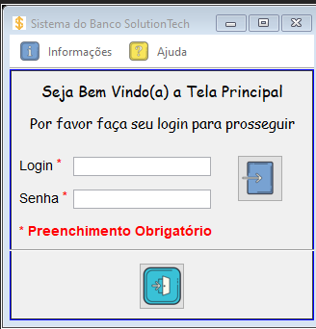
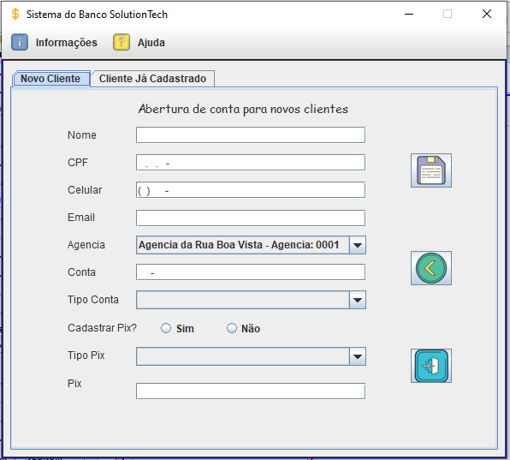
APRESENTAÇÃO DAS TELAS
INFORMAÇÃO PÚBLICA 1
INFORMAÇÃO INTERNA – INTERNAL INFORMATION

Slide 5

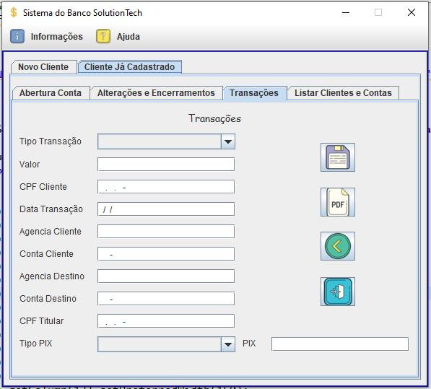
‘
APRESENTAÇÃO DAS TELAS
INFORMAÇÃO PÚBLICA 3
INFORMAÇÃO INTERNA – INTERNAL INFORMATION

Slide 6
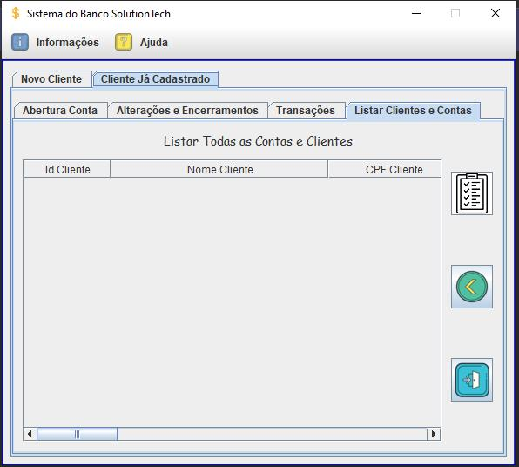
APRESENTAÇÃO DAS TELAS

Slide 7
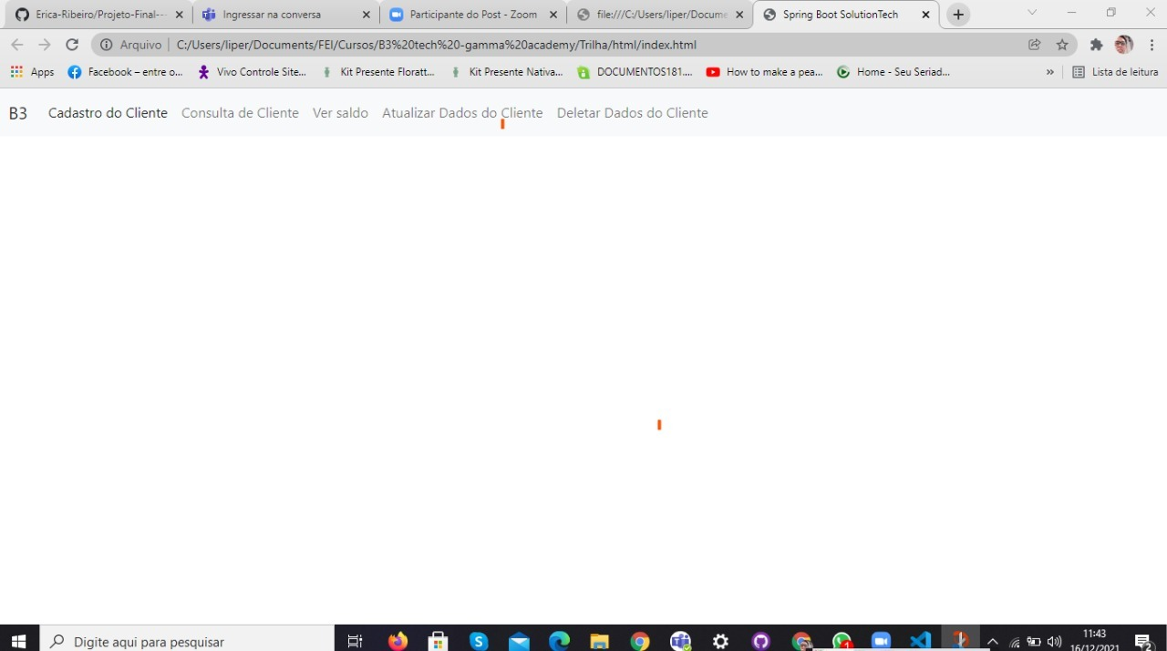
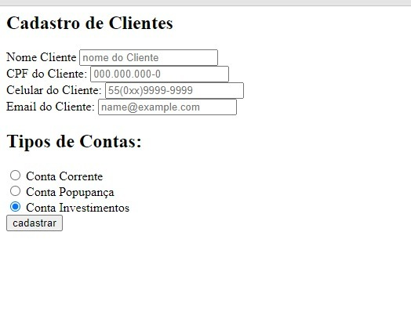
APRESENTAÇÃO DE TELAS WEB
INFORMAÇÃO PÚBLICA 1
INFORMAÇÃO INTERNA – INTERNAL INFORMATION

Slide 8
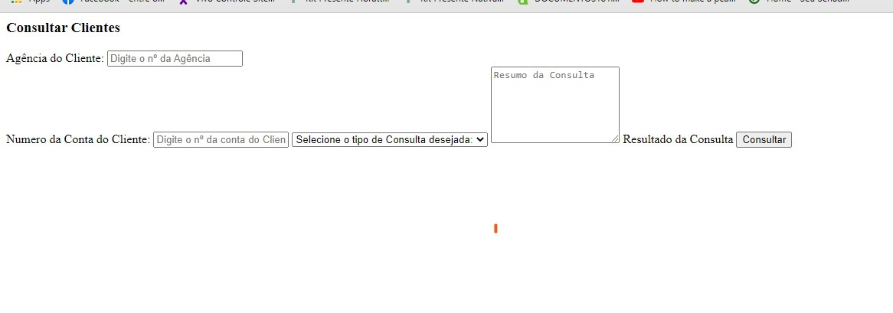
APRESENTAÇÃO DE TELAS WEB
INFORMAÇÃO PÚBLICA 7
INFORMAÇÃO INTERNA – INTERNAL INFORMATION

Slide 9
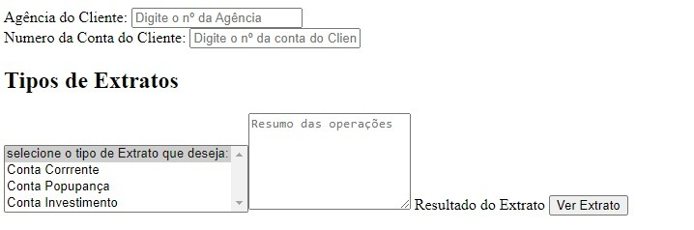
APRESENTAÇÃO DE TELAS WEB

Slide 10
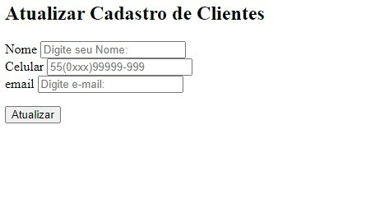
APRESENTAÇÃO DE TELAS WEB
INFORMAÇÃO PÚBLICA 1
INFORMAÇÃO INTERNA – INTERNAL INFORMATION

Slide 11
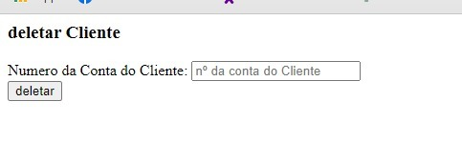
APRESENTAÇÃO DE TELAS WEB
INFORMAÇÃO PÚBLICA 10
INFORMAÇÃO INTERNA – INTERNAL INFORMATION

Slide 12
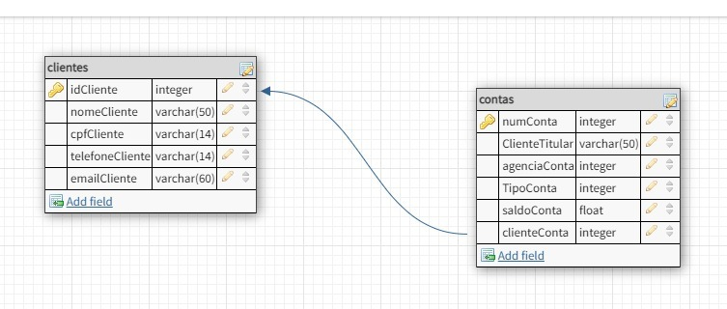
MER DO BOOTSTRAP

Slide 13
Agradecimentos:
Agradecemos à Deus, pela capacidade de viver e aprender, a B3 pela oportunidade de contratação que nos foi dada e pela oportunidade de participarmos do Plural 4. A Gama Academy por toda a preocupação com a capacitação profissional de pessoas, pois devido a essa preocupação, nos levou a melhorar e a buscar a oportunidades de empregos e isso por sua vez nós trouxe, até a esse momento. Ao YellowBelt Will da Gama pelo empenho demonstrado em sempre encontrar uma solução que fosse equilibrada, para que pudéssemos aproveitar ao máximo o treinamento. A Duda e ao Bruce pela disponibilidade em nos atender. A todos os instrutores que tivemos durante o treinamento, especialmente ao Prof. Msc. Ricardo Alexandre Bontempo que com grande atenção e carrinho nós conduziu gentilmente nessa trilha, compartilhando conhecimento fazendo com que todos os integrantes da turma conhecessem o caminho para poder aprender, melhorar, obter e até ampliar os conhecimentos de programação. A turma do treinamento, pois todos sempre foram muito abertos a colaboração. Ao grupo SolutionTech por se ajudar e a colaboração entre si. Aos Gestores das respectivas áreas envolvidas no treinamento, por compreender a essência dele para nossa carreira nos deixando liberado para completar essa trilha. Desde já nos inserimos na: “Atitude correta para hoje, amanhã e sempre”.
Operador A da Corretora 1coloca uma oferta de compra

Slide 14
OBRIGADO!!

